Slide 1

DIAMANT
VY_32_INOVACE_17
Sada 5
Rozmanitost přírody
Autor: Mgr. Iveta Mocharová
ZŠ a MŠ Dešná

Slide 2
Mineralogie je vědní disciplína, zabývající se minerály (nerosty), jejich vnitřní stavbou, vzhledem, fyzikálními a chemickými vlastnostmi, jejich vznikem, přeměnami v přírodě a možností technického využití.
Nerost je přirozená součást zemské kůry (minerál, hornina i některé další látky, např. plyny), kterou lze přímo nebo po zpracování použít pro potřeby lidstva.

Slide 3
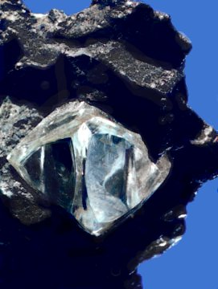
Diamant
je nejtvrdší známý přírodní minerál (nerost) a jedna z nejtvrdších látek . Vzniká v zemské kůře za vysokých teplot a tlaků v ultrabazických vyvřelinách. Diamanty se průmyslově těží v ohromných povrchových dolech. Nejstarší naleziště diamantů jsou známa v Indii (oblast Golgonda),
v Brazílii (stát Minas Gerais), Jižní Africe a Rusku.
U nás nalezen 2 x (Dlažkovice, Chrášťany).

Slide 4
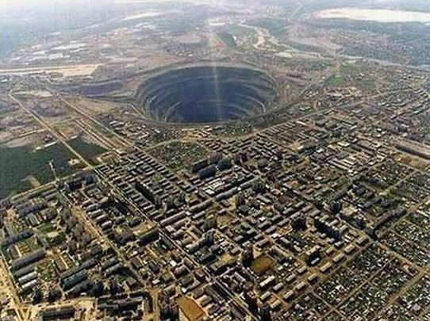
Největší diamantový důl světa
Město Mirny, Rusko, východní Sibiř. Šachta je 525 m hluboká a její průměr je 1 200 m.

Slide 5
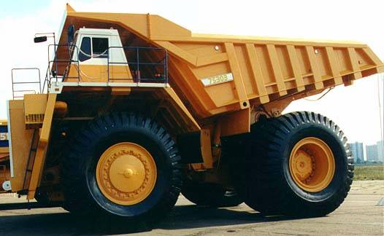
Nákladní auto Belaz - patří mezi největší na světě, jeho rozměry : délka 13 m, šířka 7 m a výška 6 m.

Slide 6
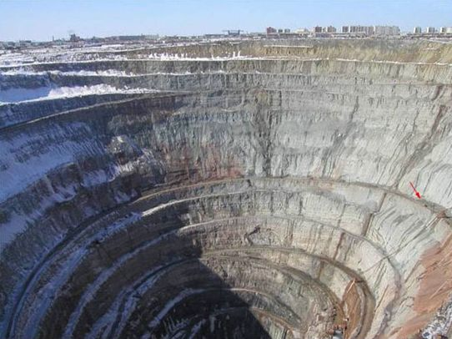
Šipka označuje nákladní auto Belaz

Slide 7
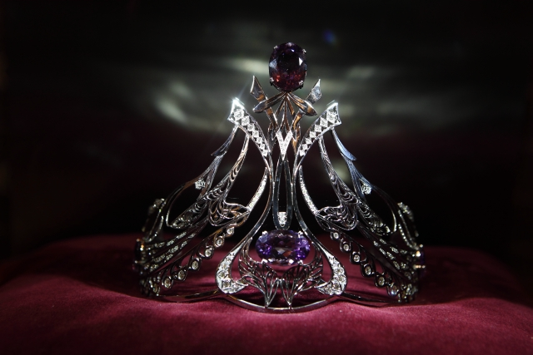
Nejznámější je využití diamantů ve šperkařství.

Slide 8
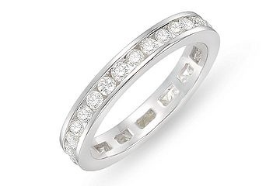
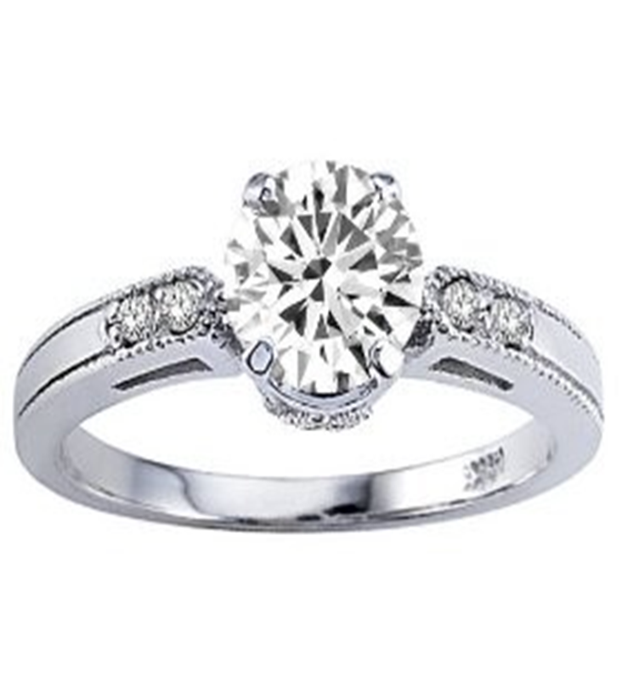

Slide 9
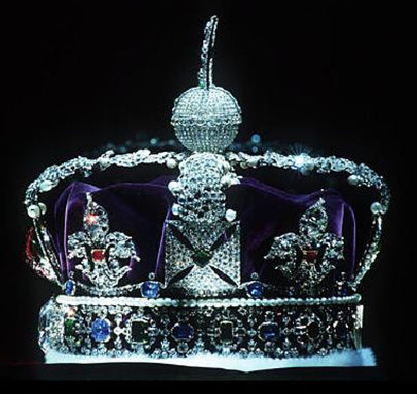
Diamant - Koh-i-noor (v překladu Hora světla),pochází z Indie, má 105 karátů. Jeho současným vlastníkem je anglická královna Alžběta II., je součástí korunovačních klenotů. Jeho hodnota je nevyčíslitelná. Zajímavostí je, že všichni muži, kteří ho kdy vlastnili, zemřeli.
Ke Koh-i-nooru se vztahuje řada legend. Původ pověsti o jeho prokletí pochází z indického textu, který se v souvislosti s tímto diamantem objevuje v roce 1306: „Ten, kdo diamant vlastní, vlastní celý svět, ale zná také všechna jeho neštěstí“.

Slide 10
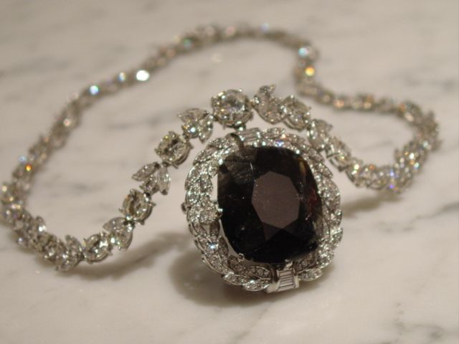
Oko Bráhmy je také známo pod svým druhým názvem Černý Orlov (podle prvního majitele, který ho vlastnil). Byl nalezen v Indii, má 67,5 karátů. V současnosti jej má ve své sbírce Dennis Petimezas, americký dealer s diamanty. Cena je odhadována na dva miliony dolarů. Z jeho vlastníků tři zemřeli.
Podle legendy je kámen spojován se smrtí dvou ruských princezen, které ho vlastnily: Leonilla Bariatinsky – spáchala v roce 1947 sebevraždu a o měsíc později si vzala život i Nadia Vyegin-Orlov.

Slide 11
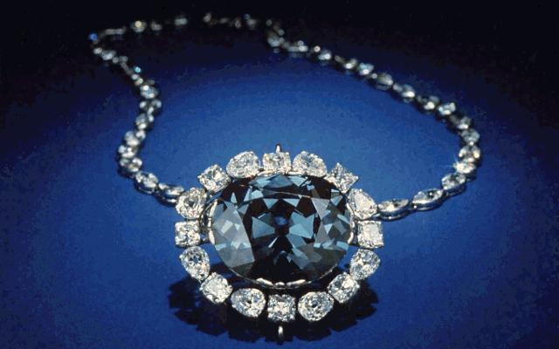
Diamant Blue Hope (modrá naděje),jeden z nejznámějších diamantů světa. Má tmavě modrou barvu a přes 45 karátů.
Doprovází ho smolná řada pověstí a legend. Údajně každému, kdo ho vlastnil, přinesl neštěstí. Vlastnil ho i Ludvík XIV., poté ho vlastnila rodina Hopů, která celá zemřela v chudobě a šílenství. Podobný osud pak potkal i jeho další vlastníky, rodinu McLean nebo francouzského obchodníka Colota.

Slide 12
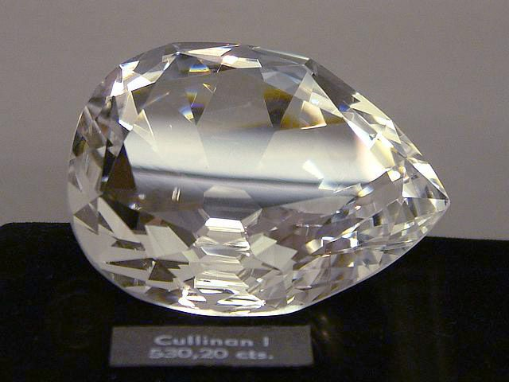
Cullinan (Hvězda Afriky) - největší z dosud známých diamantů, byl nalezen roku 1905 v jámě dolu Premier u Pretorie v Transwalu.
Měl hmotnost 3 106 k a byl pojmenován po řediteli společnosti Cullinanovi.

Slide 13
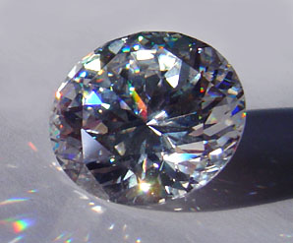
Aby vynikly jeho optické vlastnosti, je vybrušován do tvaru speciálního mnohostěnu
Velikost diamantu se vyjadřuje v karátech. Karát je jednotka hmotnosti používaná v klenotnictví pro drahokamy.
briliantu.

Slide 14
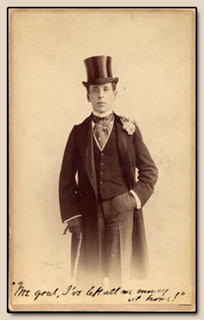
Henry Morse
- vynálezce prvního moderního briliantového brusu.

Slide 15

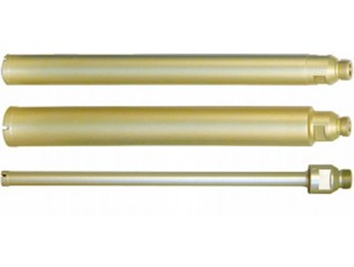
Velmi významné je využití diamantů v průmyslu.
Diamantové kotouče - slouží k dělení a broušení kamene, počínaje asfaltem až po zámkovou dlažbu.
Diamantové jádrové korunky s kroužkem určené k vrtání betonu.

Slide 16
ZDROJE
Text - http://cs.wikipedia.org/wiki/Mineralogie
Text - http://geologie.vsb.cz/loziska/loziska/zakladni_pojmy.html
Text - http://cs.wikipedia.org/wiki/Diamant
Unknown USGS employee. Commons.wikimedia.org: Rough diamond.jpg
[cit. 2011-04-01]. Dostupné jako volné dílo na WWW:
http://commons.wikimedia.org/wiki/File:Rough_diamond.jpg?uselang=cs
Text i obrázky - http://heartblog.blog.cz/rubrika/ruzne/3
Auto - http://infinity.elfkam.net/files/images/clanky/diamantovydul/01.jpg
Důl - http://nd01.jxs.cz/793/666/512ed11ed3_46465408_o2.jpg
Důl - http://nd02.jxs.cz/517/478/07a3f72877_52377721_o2.jpg
Korunka - http://nd04.jxs.cz/074/888/1bf4b2de03_71272569_o2.jpg
Prsten - http://nd01.jxs.cz/798/645/e3db5ba629_40950965_o2.jpg
Prsten - http://nd01.jxs.cz/313/957/bd6bd90dfc_40951032_o2.jpg
Commons.wikimedia.org: Imperial State Crown.JPG.[cit. 2011-04-01]. Dostupné jako volné dílo na WWW:
http://commons.wikimedia.org/wiki/File:Imperial_State_Crown.JPG?uselang=cs
Oko Bráhmy - http://www.gamepark.cz/pictures/00/16/44/164407.jpg
Blue Hope - http://nd01.jxs.cz/165/598/70e6fb3951_33262215_o2.jpg
Cullinan - http://www.rekordy.org/obr/nejvetsi_diamant.jpg
Gregory Phillips. . Commons.wikimedia.org: CZ brilliant.jpg[cit. 2011-04-01]. Dostupné pod licencí Creative Commons- Uveďte autora-Zachovejte licenci 3.0 Unported na WWW: http://commons.wikimedia.org/wiki/File:CZ_brilliant.jpg?uselang=cs

Slide 17
Text - http://matama.blog.cz/1102/2
Obrázek - http://diamant.hustej.net/obrazky/morse.jpg
Diamantový kotouč - http://www.profi-tools.cz/shops/9721/images-goods/Plus%2010.jpg
Diamantové korunky - http://www.porculaprofi.cz/wp-content/uploads/j%C3%A1drov%C3%BD-vrt%C3%A1k-1-2-150x69.jpg
Text - http://www.gamepark.cz/najzahadnejsie_3_diamanty_sveta_540804.htm
Text - http://ententyckuv.blog.cz/0802/titanic
http://www.volny.cz/p_strnad/zajimavosti.html
Text - http://7pedia.org/wiki/Diamant
http://prastene-holky.blog.cz/1205/smrtonosne-diamanty-kdo-je-vlastnil-zemrel
http://infinity.elfkam.net/index.php?dir=clanky&file=diamantovydul&cr=10
Zpracováno v programu Microsoft PowerPoint 2010 – licenci koupila ZŠ Dešná.

